Slide 1
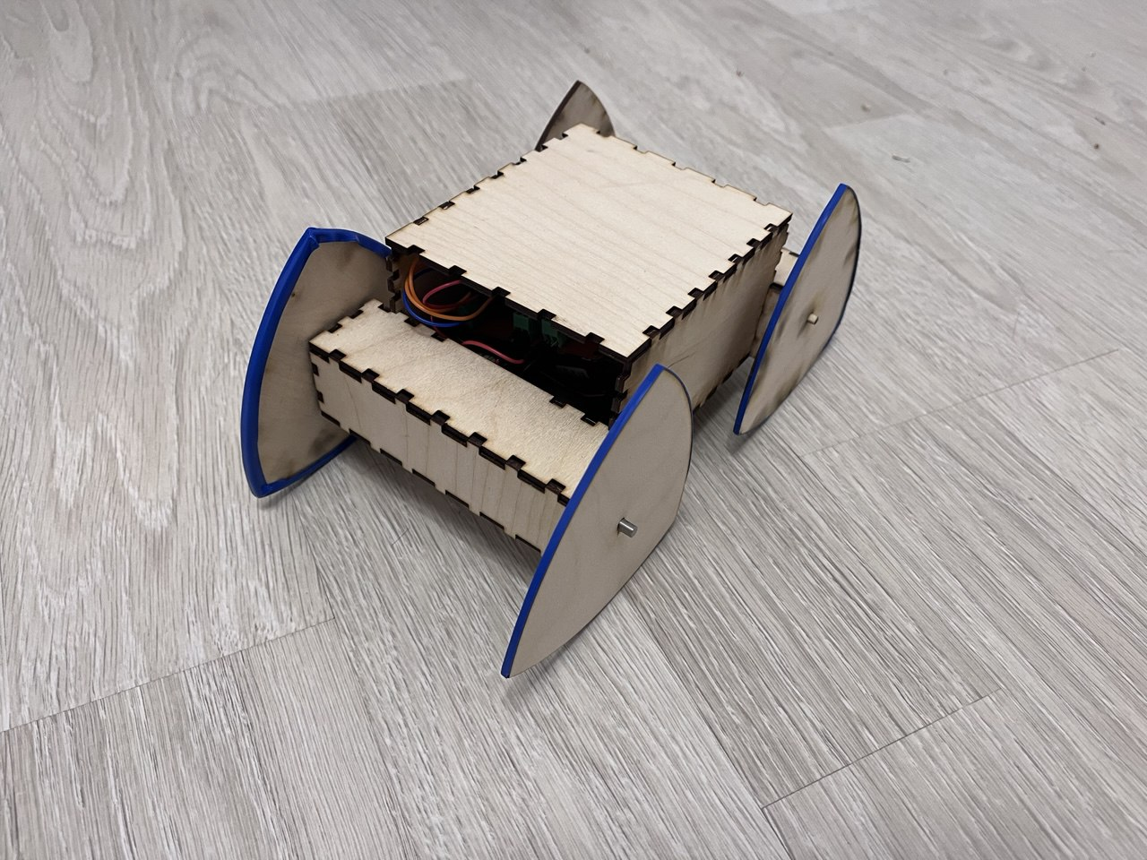
Бот с камерой(без камеры) на радиоуправлении (bots)
Над проектом работал студент группы Б04-303 Андреев Кирилл

Slide 2
Цель проекта: создание бота способного передавать изображение с камеры и ездить на треугольных колесах.
Задачи проекта: собрать все компоненты на монтажной плате, соединить их с моторами и аккумуляторами, создать корпус и колеса бота, написать код, обеспечивающий работу бота, выполняющего поставленную цель (не выполнено).

Slide 3
Компоненты проекта:
микроконтроллер ESP32 DEV MODULE
драйвер для моторов
силовой ключ
монтажная плата
два мотора
два держателя для аккумуляторов
пять аккумуляторов
корпус и колеса, выполненные из фанеры
(камера OV7670)

Slide 4
Распайка платы
Первым делом была распаяна плата: были припаяны необходимые контакты к монтажной плате. Также были припаяны контакты к драйверу TB6612FNG. Затем все компоненты были соединены проводами.

Slide 5
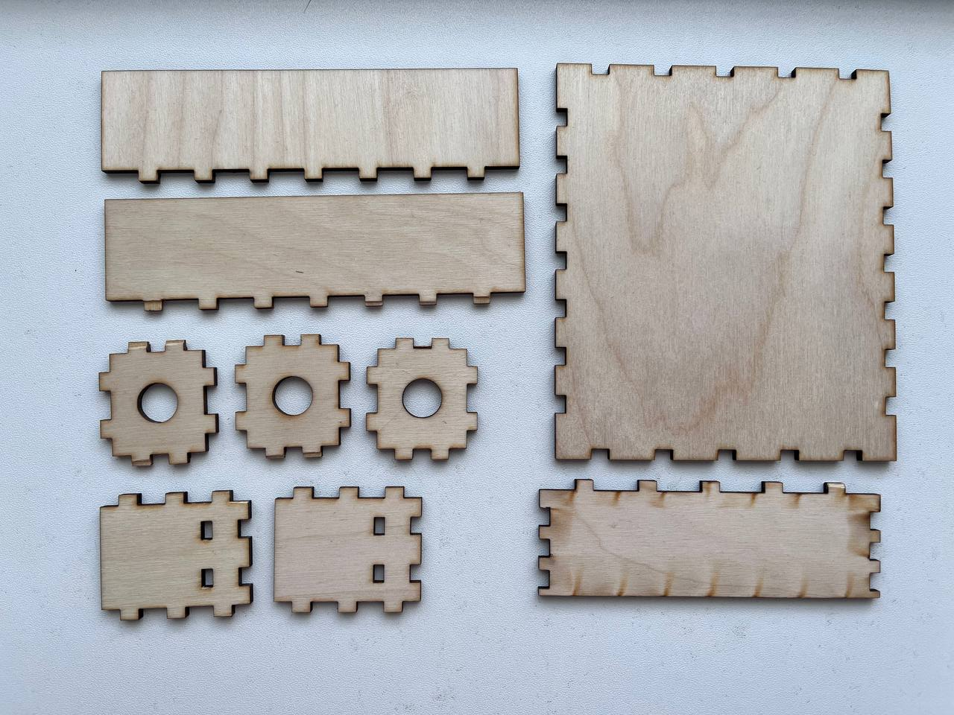
Создание корпуса
Далее был изготовлен корпус проекта из фанеры. Все детали были моделированы в SolidWorks, затем вырезаны из фанеры на лазерном станке. Все детали корпуса соединены креплением шип-паз. Два колеса крепятся непосредственно к моторам, другие два к оси.

Slide 6
Написание кода
Теперь оставалось написать код, обеспечивающий корректную работу всех компонентов. Сначала были написаны два отдельных кода, по отдельности обеспечивающих работу камеры и моторов. Следующей задачей было объединение этих кодов. Это сделано не было из-за проблем с реализацией совместной работы камеры и моторов.

Slide 7
Итог
Был создан bot, способный ездить на треугольных колесах, но не способный передавать изображение с камеры устройству, с которого осуществляется управление

